Slide 1

Projet n°10 : Tableau de bord d'analyse d'accès à l'eau potable
Présenté par Nom de l'Analyste, Data Analyst
Pour l'ONG DWFA (Drinking Water For All)

Slide 2

Contexte et Mission
Nos Domaines d'Expertise
1
Création de nouvelles infrastructures
Mise en place de puits, systèmes de filtration, et réseaux de distribution dans les zones défavorisées.
2
Modernisation des installations existantes
Réhabilitation etamélioration des infrastructures vétustes pour augmenter leur efficacité et leur durabilité.
3
Conseil et expertise technique
Accompagnement des communautés locales et des gouvernements dans la gestion de leurs ressources hydriques.
DWFA (Drinking Water For All) est une ONG dédiée à l'amélioration de l'accès à l'eau potable dans le monde. Notre mission est de garantir un accès équitable et durable à cette ressource vitale pour tous.
L'objectif principal est d'identifier les pays prioritaires pour l'allocation de nos financements et l'intervention de nos équipes.

Slide 3



Problématique et Objectifs
Où concentrer nos efforts pour un impact maximal ?
Identifier les pays à forte difficulté d'accès
Déterminer les régions du monde où l'accès à l'eau potable est le plus critique, en se basant sur des indicateurs fiables.
Analyser l'impact de nos domaines d'expertise
Évaluer l'efficacité potentielle de nos actions (création, modernisation, conseil) dans ces pays spécifiques.
Proposer un outil d'aide à la décision intuitif
Développer un tableau de bord dynamique pour faciliter la prise de décision stratégique et l'optimisation des ressources.

Slide 4
Données et Prétraitement
Sources de Données Fiables
Fichiers CSV et Étapes de Prétraitement
Organisation Mondiale de la Santé (OMS): Données sur l'accès à l'eau et l'assainissement.
Accès à l'eau, mortalité infantile, stabilité politique, population, régions géographiques.
Fichiers CSV
Organisation des Nations Unies pour l'alimentation et l'agriculture (FAO): Informations sur les ressources hydriques et l'irrigation.
Connexions
Fusion des données par pays et par année pour une vue complète.
Banque Mondiale: Données démographiques, économiques et de stabilité politique.
Calcul d'Indicateurs
Création d'indicateurs dérivés pour analyser les 3 domaines d'expertise de DWFA
Ces sources garantissent la robustesse et la crédibilité de notre analyse.
Regroupement des données par région et par domaine d'expertise.
Agrégations

Slide 5
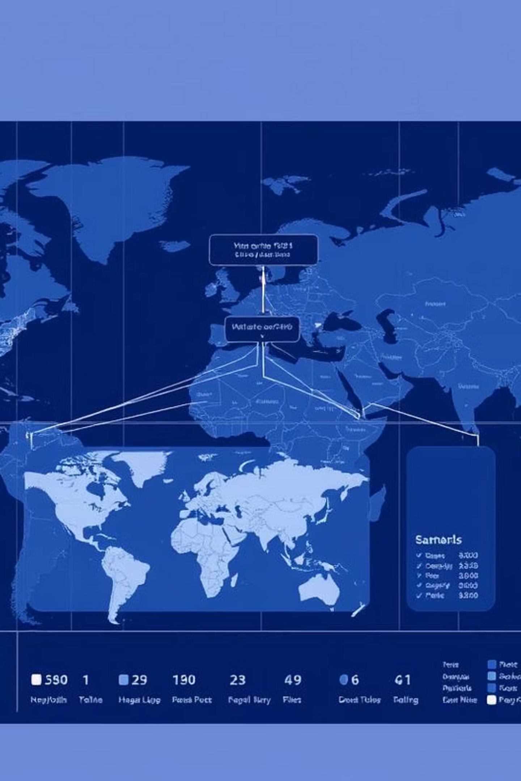



Blueprint et Conception du Tableau de Bord
Une navigation intuitive pour une analyse approfondie
Vue Mondiale
Vue Régionale
Aperçu global des pays prioritaires et des tendances générales d'accès à l'eau.
Analyse détaillée des régions spécifiques avec les besoins les plus criants.
Vue Nationale
Zoom sur les données spécifiques de chaque pays pour une prise de décision ciblée.
Les filtres interactifs permettent d'affiner l'analyse par indicateur, domaine d'expertise ou période.

Slide 6




Choix Technique : Tableau
Pourquoi Tableau est l'outil idéal pour notre projet
Interactivité Avancée
Visualisations Géographiques
Permet une exploration dynamique des données, facilitant la découverte de patterns et d'insights.
Essentielles pour représenter l'accès à l'eau par pays et région, offrant une compréhension spatiale.
Partage Facilité
Optimisation des Performances
Tableau Public permet de diffuser largement le tableau de bord auprès des parties prenantes sans effort.
Assure une fluidité et une rapidité dans le chargement des données, même avec de grands volumes.
Tableau offre la flexibilité et la puissance nécessaires pour transformer des données complexes en informations actionnables.

Slide 7

Accessibilité et Expérience Utilisateur
Un design pensé pour tous
Palette de Couleurs Cohérente
Utilisation d'une palette de bleus symbolisant l'eau, apaisante et facilement identifiable.
Contrastes Respectés
Assure une lisibilité optimale pour les utilisateurs ayant des déficiences visuelles, conformément aux normes WCAG.
Lisibilité des Textes et Graphiques
Polices claires et tailles adaptées pour une lecture aisée de toutes les informations.
Navigation Intuitive
Structure logique et menus clairs pour une exploration fluide et sans effort du tableau de bord.

Slide 8
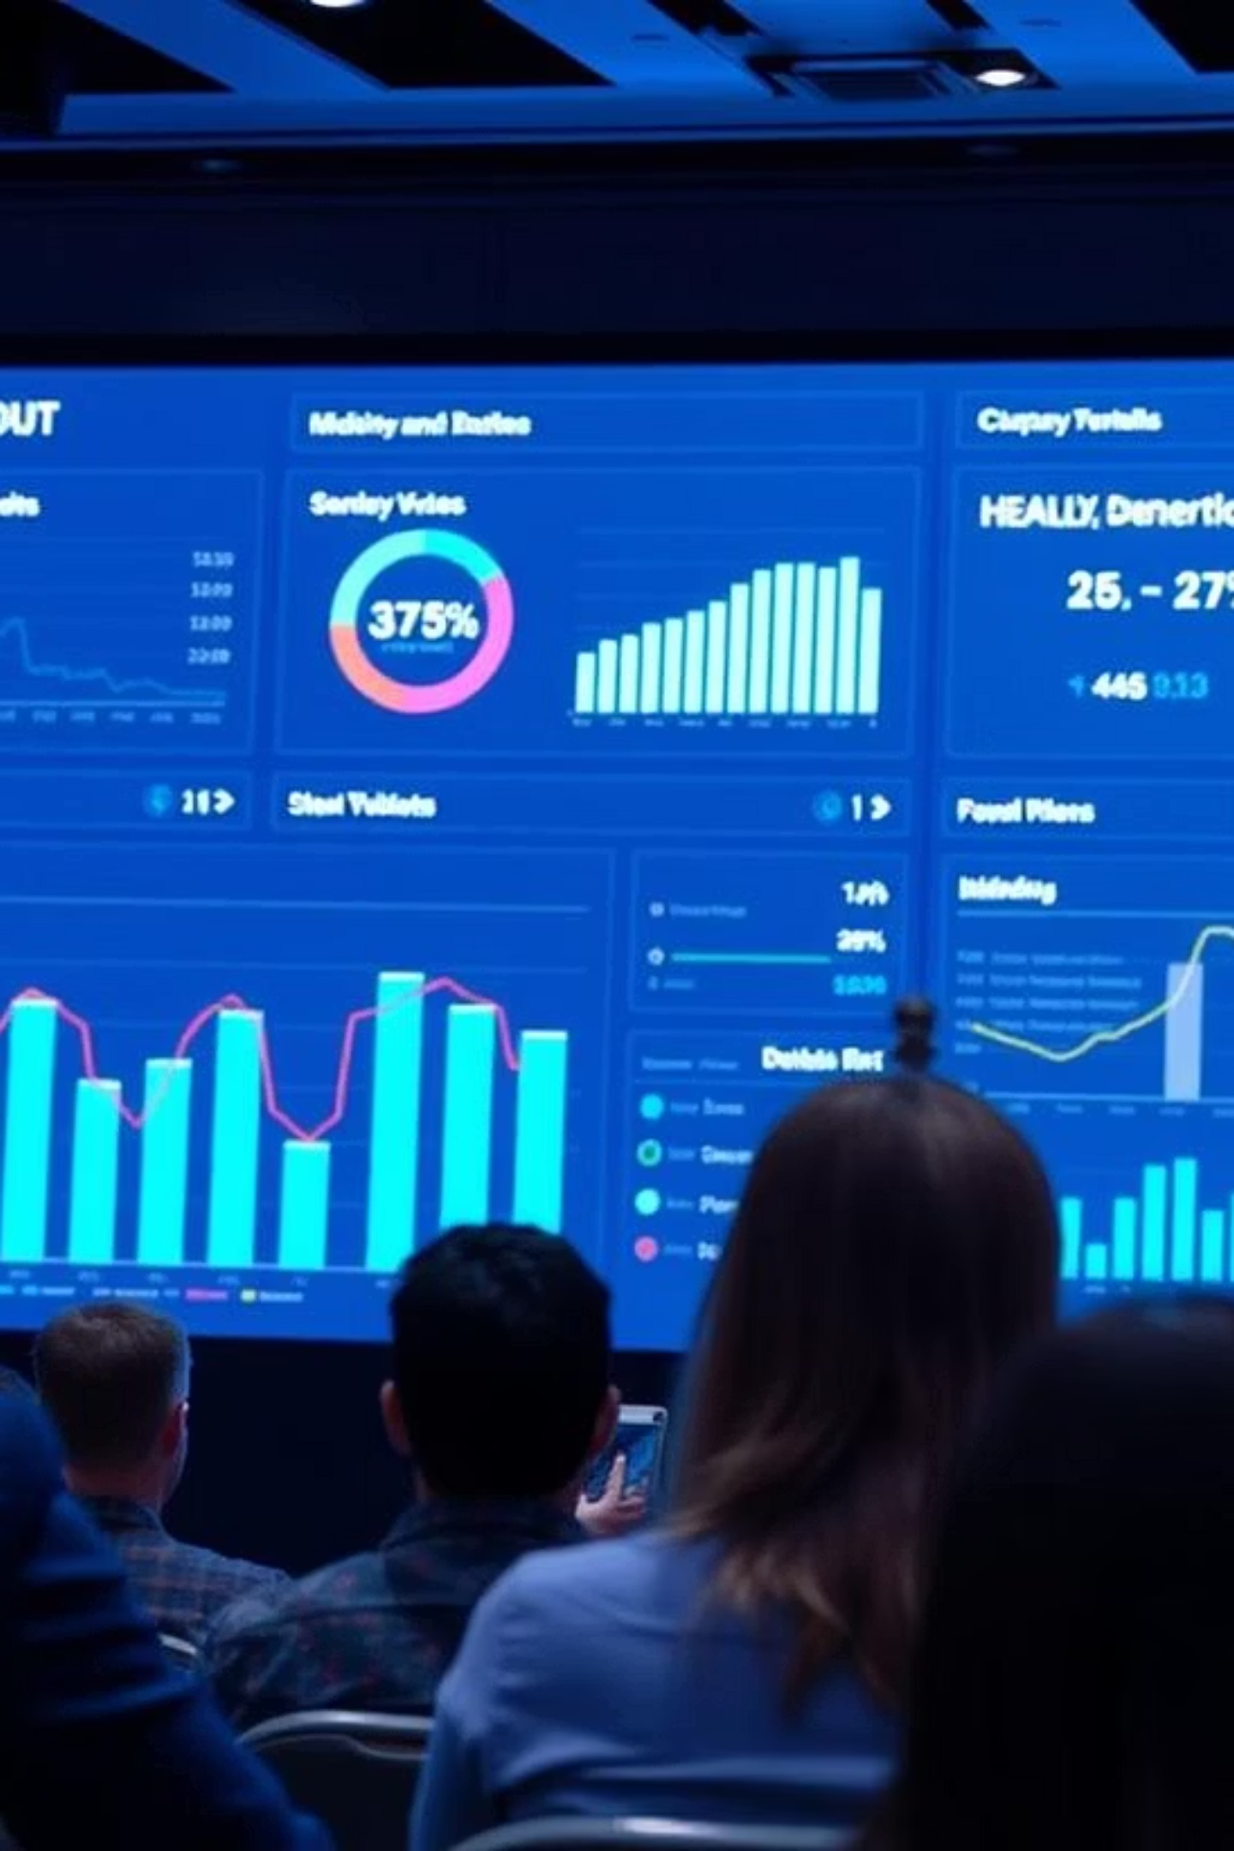

Démonstration du Tableau de Bord
Passons à la pratique !
Je vous invite maintenant à découvrir le tableau de bord en action, explorant ses fonctionnalités et son potentiel pour la DWFA.
Nous allons parcourir ensemble les trois vues principales : mondiale, régionale et nationale, en explorant les filtres et les interactions.

